Slide 1
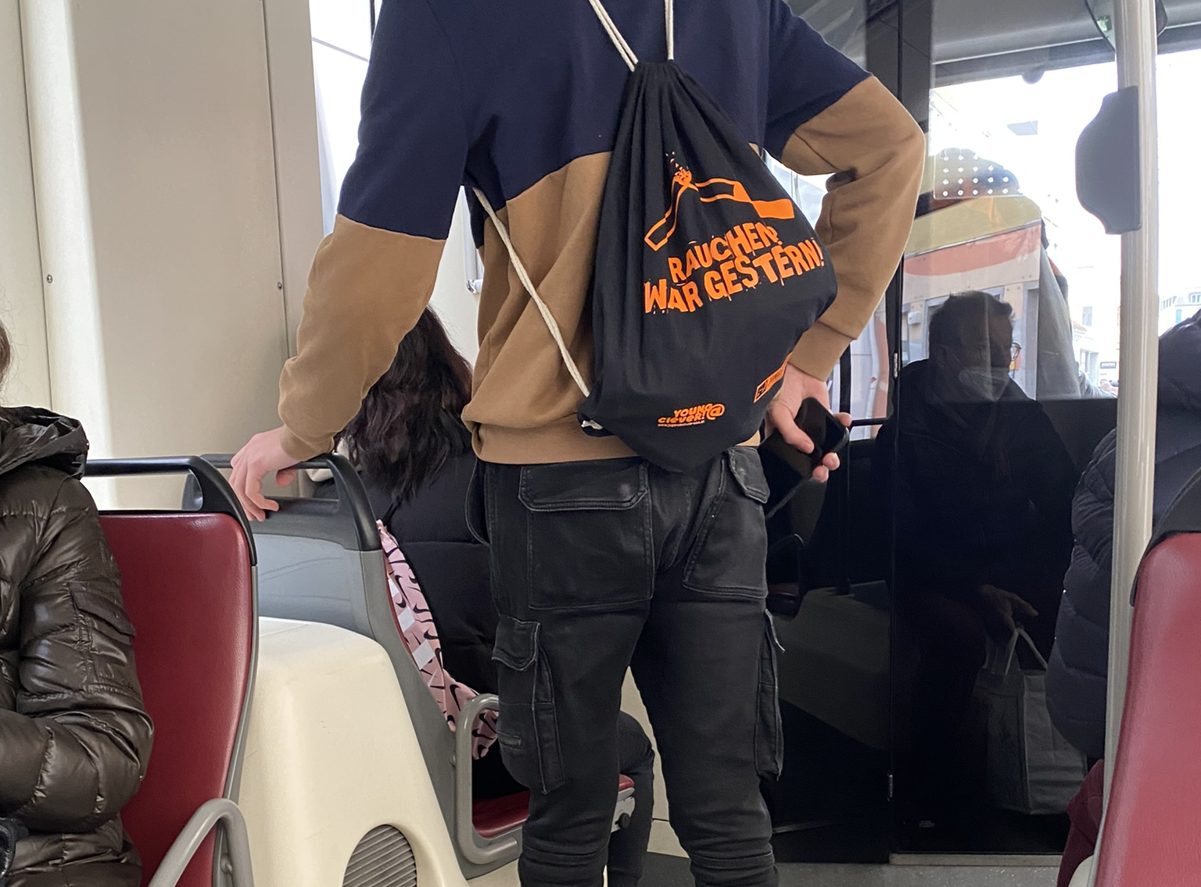
Linz
Straßenbahn 1
3. 2. 2022
Jugendschutz OÖ
young@clever

